Slide 1
PROF. JULIO GABARITO
AULA 1
1 | B
2 | D
3 | E
4 | A
5 | D
6 | C
7 | E
8 | B
9 | D
10 | A
11 | A
12 | B
13 | B
14 | C
15 | E
16 | E
17 | B
18 | D
19 | E
20 | C
AUDIÊNCIA DE CONCILIAÇÃO E MEDIAÇÃO
MÉTODOS ALTERNATIVOS DE RESOLUÇÃO DE CONFLITOS
CONTESTAÇÃO
DIREITO PROCESSUAL CIVIL II
UNICSUL
2023-2

Slide 2
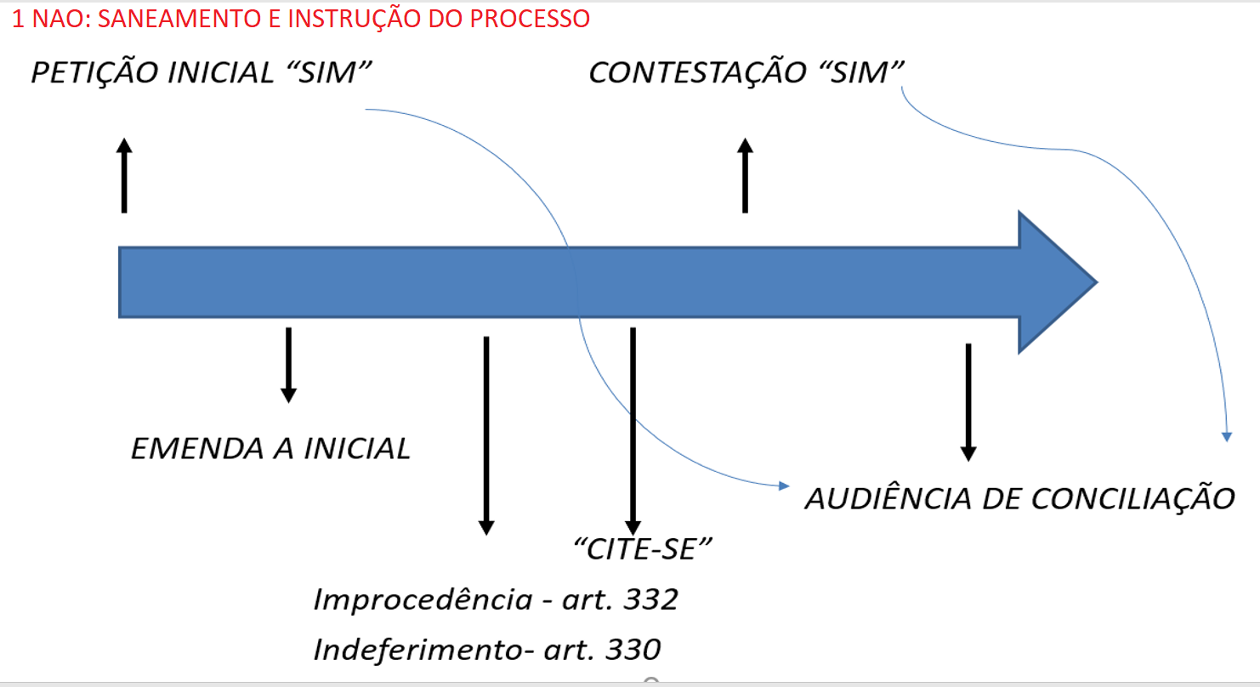
Art. 334. Se a petição inicial preencher os requisitos essenciais e não for o caso de improcedência liminar do pedido, o juiz designará audiência de CONCILIAÇÃO ou de mediação com antecedência mínima de 30 (trinta) dias, devendo ser citado o réu com pelo menos 20 (vinte) dias de antecedência.

Slide 3
TIPOS DE AUDIÊNCIAS
INSTRUÇÃO DE JULGAMENTO JUSTIFICAÇÃO (TUTELA PROVISÓRIAS) CONCILIAÇÃO E MEDIAÇÃO
Art. 165. Os tribunais criarão centros judiciários de solução consensual de conflitos, responsáveis pela realização de sessões e audiências de conciliação e mediação e pelo desenvolvimento de programas destinados a auxiliar, orientar e estimular a autocomposição.
§ 2º O CONCILIADOR, que atuará preferencialmente nos casos em que não houver vínculo anterior entre as partes, poderá sugerir soluções para o litígio, sendo vedada a utilização de qualquer tipo de constrangimento ou intimidação para que as partes conciliem.
§ 3º O MEDIADOR, que atuará preferencialmente nos casos em que houver vínculo anterior entre as partes, auxiliará aos interessados a compreender as questões e os interesses em conflito, de modo que eles possam, pelo restabelecimento da comunicação, identificar, por si próprios, soluções consensuais que gerem benefícios mútuos.
AUDIÊNCIA
Ato solene e público - CONCILIADOR exerce MUNUS PÚBLICO
“AUDIÊNCIA DE CONCILIAÇÃO” SEM JUIZ! PORQUÊ EVITAR?” (não se deixar contaminar”
“MANDADO” DEVE CONTER DESCRIÇÃO E FINALIDADE
DEFESA PÓS AUDIÊNCIA: contestação no prazo de 15 dias a partir da última sessão de conciliação (arts. 697 e 335, I, do CPC)
PROBABILIDADE DE ACORDO? – FACULDADE DO JUIZ MARCAR
LOCAL? NO FÓRUM OU EXTERNO (https://www.mediacaonline.com/)
ATA: FRUTOS: SIM OU NÃO?
334, § 1º O conciliador ou mediador, onde houver, atuará necessariamente na audiência de conciliação ou de mediação, observando o disposto neste Código, bem como as disposições da lei de organização judiciária.
Mediador e Conciliador: auxiliares da justiça – art. 149. Art. 165. Os tribunais criarão centros ... destinados a auxiliar, orientar e estimular a autocomposição. § 2º O conciliador, que atuará preferencialmente nos casos em que não houver vínculo anterior entre as partes, poderá sugerir soluções para o litígio, sendo vedada a utilização de qualquer tipo de constrangimento ou intimidação para que as partes conciliem. § 3º O mediador, que atuará preferencialmente nos casos em que houver vínculo anterior entre as partes, auxiliará aos interessados a compreender as questões e os interesses em conflito, de modo que eles possam, pelo restabelecimento da comunicação, identificar, por si próprios, soluções consensuais que gerem benefícios mútuos.

Slide 4
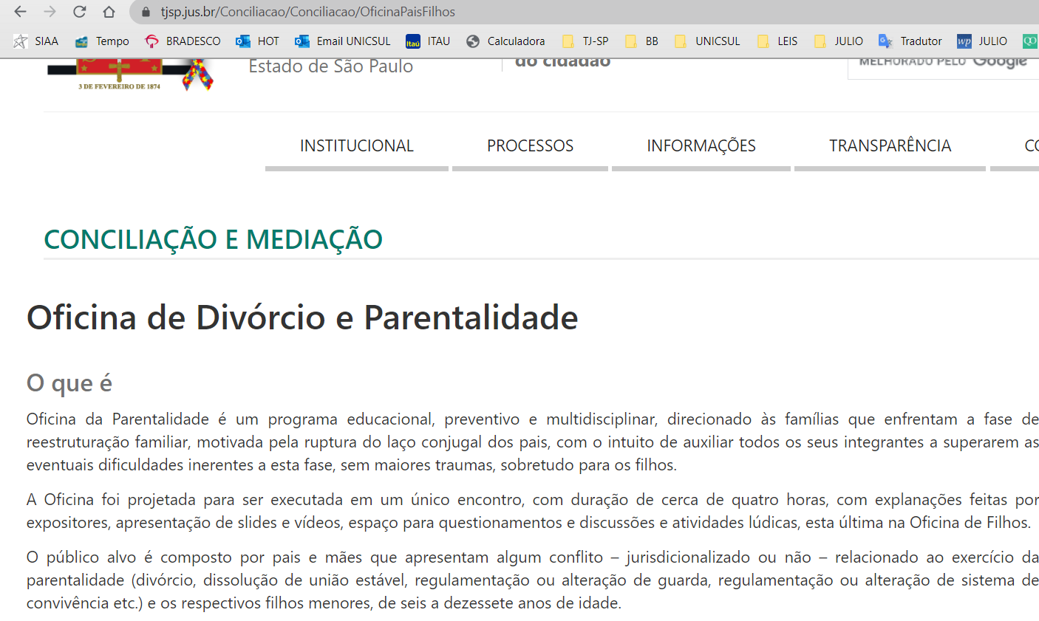
PROJETOS NOS TRIBUNAIS

Slide 5
INSTITUIÇÕES HABILITADAS PARA CURSOS : CEJUSC https://www.tjsp.jus.br/Conciliacao
Tanto o conciliador quanto o mediador devem ser capacitados e inscritos no cadastro nacional e no cadastro do Tribunal de Justiça ou de Tribunal Regional Federal (art. 167, caput, e § 1º, do CPC): https://www.tjsp.jus.br/Conciliacao/Nucleo/Instituicoes
É POSSÍVEL VÁRIAS SESSÕES:
§ 2º Poderá haver mais de uma sessão destinada à conciliação e à mediação, não PODENDO EXCEDER A 2 MESES da data de realização da primeira sessão, desde que necessárias à composição das partes.
§ 3º A INTIMAÇÃO do autor para a audiência será feita na pessoa de seu advogado.
§ 4º A AUDIÊNCIA NÃO SERÁ REALIZADA:
I - se ambas as partes manifestarem, expressamente, desinteresse na composição consensual;
II - quando não se admitir a autocomposição (indisponível).
DIREITOS DISPONÍVEIS: *Patrimonial *Dano moral
DIREITOS INDISPONÍVEIS:
*não pode abrir mão, por exemplo: o direito à vida, à liberdade, saúde, imagem e dignidade; encontrados de modo imperioso nos direitos fundamentais do rol constitucional do artigo 5º. (CF/88). *máquina estatal (divergência doutrinária) *Curador Especial Processual – citação por edital
§ 5º O autor deverá indicar, na petição inicial, seu desinteresse na autocomposição, e o réu deverá fazê-lo, por petição, apresentada com 10 (DEZ) DIAS DE ANTECEDÊNCIA, contados da data da audiência.
Autor = informar na petição inicial
Réu= 10 dias de antecedência, contados da data da audiência
AUTOR = POLO ATIVO NA PETIÇÃO INICIAL RÉU = POLO PASSIVO EM PETIÇÃO AVULSA
Art. 250. O MANDADO que o oficial de justiça tiver de cumprir conterá: II - a FINALIDADE DA CITAÇÃO, com todas as especificações constantes da petição inicial, bem como a menção do PRAZO para contestar, sob pena de revelia, ou para embargar a execução; ... IV - se for o caso, a intimação do citando para comparecer, ACOMPANHADO DE ADVOGADO ou de defensor público, à audiência de conciliação ou de mediação, com a menção do dia, da hora e do lugar do comparecimento;

Slide 6
§ 6º Havendo LITISCONSÓRCIO, o desinteresse na realização da audiência deve ser manifestado POR TODOS OS LITISCONSORTES.
LITISCONSÓRCIO: PLURALIDADE DE PARTES!: Art. 113. Duas ou mais pessoas podem litigar, no mesmo processo, em conjunto, ativa ou passivamente, quando: I - entre elas houver comunhão de direitos ou de obrigações relativamente à lide; II - entre as causas houver conexão pelo pedido ou pela causa de pedir; III - ocorrer afinidade de questões por ponto comum de fato ou de direito. Art. 118. Cada litisconsorte tem o direito de promover o andamento do processo, e todos devem ser intimados dos respectivos atos.
§ 7º A audiência de conciliação ou de mediação pode realizar-se por meio eletrônico, nos termos da lei.
ATO ATENTATÓRIO À DIGNIDADE DA JUSTIÇA – MULTA ATÉ 2%
§ 8º O não comparecimento injustificado do autor ou do réu à audiência de conciliação é considerado ato atentatório à dignidade da justiça e será sancionado com MULTA de até dois por cento da vantagem econômica pretendida ou do valor da causa, REVERTIDA em favor da UNIÃO ou do ESTADO.
*ATENTE: não gera revelia! (Art. 344. Se o réu não contestar a ação, será considerado revel e presumir-se-ão verdadeiras as alegações de fato formuladas pelo autor). – A1/2/F
PRESENÇA DO ADVOGADO: § 9º As partes DEVEM ESTAR acompanhadas por seus advogados ou defensores públicos.
A PARTE PODE DAR PODERES PARA 3º: § 10. A parte poderá constituir REPRESENTANTE, por meio de procuração específica, com poderes para negociar e transigir. (procuração específica)
§ 11. A autocomposição obtida será reduzida a TERMO e homologada por sentença.
§ 12. A pauta das audiências de conciliação ou de mediação será organizada de modo a respeitar o intervalo mínimo de 20 minutos entre o início de uma e o início da seguinte.

Slide 7
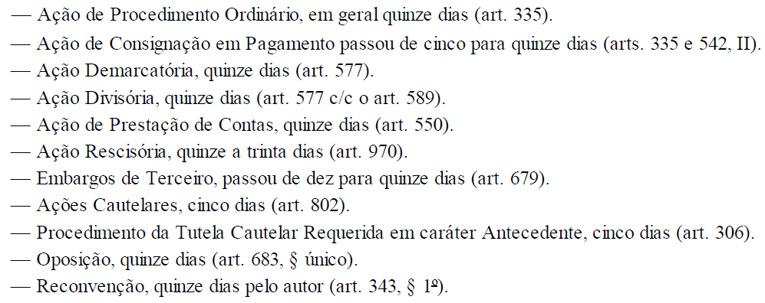
INÍCIO PRAZO PARA DEFESA
Art. 335. O réu poderá oferecer contestação, por petição, no prazo de 15 (quinze) dias, cujo termo inicial será a data:
I - da audiência de conciliação ou de mediação, ou da última sessão de conciliação, quando qualquer parte não comparecer ou, comparecendo, não houver autocomposição;
II - do protocolo do pedido de cancelamento da audiência de conciliação ou de mediação apresentado pelo réu, quando ocorrer a hipótese do art. 334, § 4º, I;
PRAZOS PARA DEFESA:
PROCEDIMENTOS ESPECIAIS E AUDIÊNCIA DE CONCILIAÇÃO
LEI 9.099/95: Art. 16. Registrado o pedido, independentemente de distribuição e autuação, a Secretaria do Juizado designará a sessão de conciliação, a realizar-se no prazo de quinze dias. (tem audiência!)
LEI DE FALÊNCIA 11.101/2001 (não tem audiência!)

Slide 8
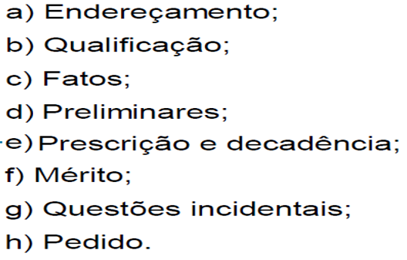
O QUE É UMA CONTESTAÇÃO?
É uma modalidade de defesa (RESISTÊNCIA) do réu quando este não concorda com a pretensão deduzia pelo autor (atente: preclusão lógica, temporal e consumativa)
Há várias POSSIBILIDADES PÓS CITAÇÃO:
CONTESTAR- Momento em que o réu apresenta a defesa no autos do processo.
RECONHECER - É quando o réu concorda com os fatos alegados pelo autor e suas consequências
DESMEMBRAR - Litisconsórcio Multitudinário- Aquele com um número grande de pessoas no mesmo polo processual.
Arguir IMPEDIMENTO ou SUSPEIÇÃO- Pode ser do juiz, Ministério Público etc.
SILENCIAR- É a não resposta, ocasião em que se dará a revelia do réu.
RECONVENVIR: reconvenção é a ação proposta pelo réu (reconvinte) contra o autor (reconvindo) na ação em que o réu é demandado (o protocolo é realizado junto com a defesa = mesma peça!).
ESQUEMA DA CONTESTAÇÃO:
.

Slide 9
PASSO A PASSO:
A) ESTUDAR CASO E TEMA
B) A partir da conversa com o cliente traçar estratégia de resposta, procurando entender o que ele almeja;
C) Buscar no processo para saber se o réu foi citado (verificar contagem de prazo - CPC, art. 241);
D) Pegar assinatura do cliente: procuração;
E) fazer carga/vista dos autos, do contrário, copiar todas as folhas, inclusive procurações e docs.
F) Dar início aos trabalhos (TRABALHAR);
De forma lógica e cronológica, rege-se pelo princípio da eventualidade ou concentração (=preclusão consumativa DEFESA EM 1 PETIÇÃO):
Ordenar primeiro as que visem A EXTINÇÃO DO PROCESSO SEM JULGAMENTO de mérito e POSTERIORMENTE as de irregularidade sanáveis, pois poderão ser sanadas pelo autor, como por exemplo, irregularidade na representação.
DEVEM SER ORGANIZADAS:
PREMISSA MAIOR- Caso específico
PREMISSA MENOR- Regra geral “direito”
CONCLUSÃO- Consequência lógica

Slide 10
DIVISÃO DA CONTESTAÇÃO
*PRELIMINARES: (QUESTÕES PROCESSUAIS CPC- Art. 337. Incumbe ao réu, antes de discutir o mérito, alegar: I - inexistência ou nulidade da citação; II - incompetência absoluta e relativa; III - incorreção do valor da causa; IV - inépcia da petição inicial; V - perempção; VI - litispendência; VII - coisa julgada; VIII - conexão; IX - incapacidade da parte, defeito de representação ou falta de autorização; X - convenção de arbitragem; XI - ausência de legitimidade ou de interesse processual; XII - falta de caução ou de outra prestação que a lei exige como preliminar; XIII - indevida concessão do benefício de gratuidade de justiça.)
*Preliminares DILATÓRIAS (levam a dilatação do processo)
*Preliminares PEREMPTÓRIAS (levam a extinção do processo)
*PREJUDICAIS DE MÉRITO: (CÓDIGO CIVIL)
prescrição e decadência (NÃO É PROCESSUAL, é direito civil)
*MÉRITO: (CÓDIGO CIVIL) FATOS (direta e indireta)
*ATENTE: JULGAMENTO COM E SEM MÉRITO!
PRAZO PARA APRESENTAR CONTESTAÇÃO
Art. 335. O réu poderá oferecer contestação, por petição, no prazo de 15 dias, cujo termo inicial será a data:
I - da audiência de conciliação...
II - do protocolo do pedido de cancelamento da audiência de conciliação ou de mediação...;
III - prevista no art. 231 (ex.: a data de juntada aos autos do mandado cumprido, quando a citação ou a intimação for por oficial de justiça; quando houver mais de um réu, o dia do começo do prazo para contestar corresponderá à última das datas).

Slide 11
PRELIMINARES – QUESTÕES PROCESSUAIS
INEXISTÊNCIA OU NULIDADE DE CITAÇÃO: [DILATÓRIAS]
SAÍDA: pede-se que a contestação seja recebida tempestivamente!
Art. 238. Citação é o ato pelo qual são convocados o réu, o executado ou o interessado para integrar a relação processual.
Art. 239. Para a validade do processo é indispensável a citação do réu...
§ 1º O COMPARECIMENTO ESPONTÂNEO do réu ou do executado supre a falta ou a nulidade da citação, fluindo a partir desta data o prazo para apresentação de contestação...
INCOMPETÊNCIA ABSOLUTA: [DILATÓRIA – “...”]
A incompetência absoluta pode ser arguida de ofício e pela parte em qualquer tempo, grau de jurisdição e sob qualquer forma.
Deve-se apontar o foro ou juízo competente, requerendo sua remessa ou extinção do feito.
Art. 64. A incompetência, absoluta ou relativa, será alegada como questão preliminar de contestação.
§ 1º A incompetência absoluta pode ser alegada em qualquer tempo e grau de jurisdição e deve ser declarada de ofício.
§ 2º Após manifestação da parte contrária, o juiz decidirá imediatamente a alegação de incompetência.
CONSEQUÊNCIA: § 3º Caso a alegação de incompetência seja acolhida, os autos serão remetidos ao juízo competente.
RELATIVA = COMPETE AO RÉU
ABSOLUTA= PODE SER DECLARADA DE OFÍCIO (é matéria de ordem pública)
.

Slide 12
INCORREÇÃO DO VALOR DA CAUSA: DILATÓRIAS]
O juiz poderá alterar de ofício, determinando o recolhimento das custas complementares, se houver.
Art. 292. O valor da causa constará da petição inicial ou da reconvenção e será... Art. 293. O réu poderá impugnar, em preliminar da contestação, o valor atribuído à causa pelo autor, sob pena de preclusão, e o juiz decidirá a respeito, impondo, se for o caso, a complementação das custas. CUSTAS é PRESSUPOSTO PROCESSUAL
CONEXÃO (ART. 55 CPC: = pedir e causa de pedir) [DILATÓRIAS]
Ocorre quando 2 ou mais ações tenham em comum causa de pedir ou pedido, havendo risco de julgamento conflitante, instruir a contestação com a cópia da petição inicial da outra ação. Deve-se verificar o juízo prevento e requerer a remessa dos autos para que sejam reunidas e tenham julgamento simultâneo.
Art. 55. Reputam-se conexas 2 (duas) ou mais ações quando lhes for comum o pedido ou a causa de pedir. § 1º Os processos de ações conexas SERÃO REUNIDOS para decisão conjunta, salvo se um deles já houver sido sentenciado.
CONSEQUÊNCIA: Remessa ou requisição dos autos.
INCAPACIDADE DA PARTE, DEFEITO DE REPRESENTAÇÃO OU FALTA DE AUTORIZAÇÃO [DILATÓRIAS / PEREMPTÓRIA]
Art. 76. Verificada a incapacidade processual ou a irregularidade da representação da parte, o juiz suspenderá o processo e designará prazo razoável para que seja sanado o vício. Art. 105. A procuração geral para o foro, outorgada por instrumento público ou particular assinado pela parte, habilita o advogado a praticar todos os atos do processo... Art. 75. Serão representados em juízo, ativa e passivamente... Art. 73. O cônjuge necessitará do consentimento do outro para propor ação que verse sobre direito real imobiliário,... -quem assinou a procuração tem capacidade de exercício OU tem poderes para tanto? O autor pode ajuizar sozinho ou se precisa de autorização?
CONSEQUÊNCIA: requerer a suspensão do processo e intimação do autor para que sane a irregularidade e prazo razoável. E, não sendo cumprido, que então seja extinto o processo sem julgamento de mérito!
OBS.: obrigação do autor de efetuar o pagamento das custas processuais e dos honorários advocatícios, em respeito ao princípio da causalidade!
Exemplos: inventariante, curatela, falta de procuração

Slide 13
AUSÊNCIA DE LEGITIMIDADE OU DE INTERESSE PROCESSUAL
PEREMPTÓRIA
Art. 17 CPC: Art. 17. Para postular em juízo é necessário ter interesse e legitimidade.
DEFESA: O autor é titular do direito material em disputa? Ilegitimidade da parte!
*interesse processual: O autor deve comprovar a existência do conflito de interesses a impossibilidade de resolvê-lo extrajudicialmente e provimento de ser útil.
É matérias de ordem pública - independentemente de provocação do interessado!
Cabe ao réu apontar qual condição está ausente e requerer a extinção do processo sem resolução de mérito.
“O interesse processual, portanto, é uma relação de necessidade e uma relação de adequação, porque é inútil a provocação da tutela jurisdicional se ela, em tese, não for apta a produzir a correção da lesão argüida na inicial..” (Direito processual civil brasileiro, Ed. Saraiva, vol. 1.º, 11.ª edição, 1995, p. 81).
.

Slide 14
FALTA DE CAUÇÃO OU DE OUTRA PRESTAÇÃO QUE A LEI EXIGE COMO PRELIMINAR:
[DILATÓRIAS]
Deve-se apontar a falta de caução e requerer a intimação do autor para providenciar o recolhimento, sob pena de extinção do processo sem julgamento de mérito.
EXEMPLOS: Art. 83. O autor, brasileiro ou estrangeiro, que residir fora do Brasil ou deixar de residir no país ao longo da tramitação de processo PRESTARÁ CAUÇÃO SUFICIENTE ao pagamento das custas e dos honorários de advogado da parte contrária nas ações que propuser, se não tiver no Brasil bens imóveis que lhes assegurem o pagamento.
-tutela mediante caução art. 300, § 1º CPC
-ação rescisória (art. 968, CPC, II: (depositar a importância de 5% por cento sobre o valor da causa, que se converterá em multa caso a ação seja, por unanimidade de votos, declarada inadmissível ou improcedente)
INDEVIDA CONCESSÃO DE BENEFÍCIOS DE GRATUIDADE DE JUSTIÇA [DILATÓRIAS]
Deve-se comprovar a condição econômica do autor e requerer o indeferimento com intimação para pagamento das custar prévias e taxa judiciária.
Art. 98. A pessoa natural ou jurídica, brasileira ou estrangeira, com insuficiência de recursos para pagar as custas, as despesas processuais e os honorários advocatícios tem direito à gratuidade da justiça, na forma da lei.
INÉPCIA DA INICIAL [PEREMPTÓRIAS]
Não requerer o indeferimento da inicial pois ela já foi deferida com o “cite-se”. Requerer a extinção do processo sem julgamento de mérito.
Art. 330. A petição inicial será indeferida quando:I - for inepta; § 1º Considera-se inepta a petição inicial quando: I - lhe faltar pedido ou causa de pedir; II - o pedido for indeterminado, ressalvadas as hipóteses legais em que se permite o pedido genérico; III - da narração dos fatos não decorrer logicamente a conclusão; IV - contiver pedidos incompatíveis entre si.

Slide 15
[PEREMPTÓRIAS] COISA JULGADA
337, § 4º Há coisa julgada quando se repete ação que já foi decidida por decisão transitada em julgado.
Art. 337. § 2º Uma ação É IDÊNTICA a outra quando possui as mesmas partes, a mesma causa de pedir e o mesmo pedido.
CONSEQUÊNCIA: extinção da segunda!
[ PEREMPTÓRIAS] LITISPENDÊNCIA
337 § 1º Verifica-se a litispendência ou a coisa julgada quando se reproduz ação anteriormente ajuizada.
É a reprodução de ação idêntica de outra já em curso. Tem os mesmos 3 elementos identificadores da causa: partes, pedido e causa de pedir. Para o réu é a citação válida que determina a litispendência (Art. 240, CPC). Deve juntar com a contestação cópia da petição inicial comprovando a identidade dos 3 elementos. CONSEQUÊNCIA: Extinção da segunda.
PEREMPÇÃO [PEREMPTÓRIAS]
JULGAMENTO SEM MÉRITO Art. 486. . O pronunciamento judicial que não resolve o mérito não obsta a que a parte proponha nova ação.
PEREMPÇÃO § 3º Se o autor der causa, por 3 (TRÊS) vezes, a sentença fundada em abandono da causa, não poderá propor nova ação contra o réu com o mesmo objeto, ficando-lhe ressalvada, entretanto, a possibilidade de alegar em defesa o seu direito.
CONCLUSÃO: 4ª AÇÃO JÁ ERA !!!!
PEREMPÇÃO: É a perda do direito de ação e o autor não poderá ajuizar nova ação e o réu deve juntar com a contestação as 3 sentenças e certidões de trânsito em julgado para comprovar a perempção.
CLÁUSULA COMPROMISSÓRIA DE ARBITRAGE [PEREMPTÓRIAS]
Lei nº 9.307/96 - dispõe sobre a arbitragem.: Não pode ser conhecida de ofício!
Caso seja alegada pelo réu em preliminar de contestação, ocorre a preclusão e não pode ser alegada em outra oportunidade fora da contestação!. CONSEQUÊNCIA: Extinção do processo sem julgamento de mérito.
NÃO ESQUECER: princípio da causalidade e sucumbência! PRELIMINARES DE OFÍCIO 337: § 5º Excetuadas a convenção de arbitragem e a incompetência relativa, o juiz conhecerá de ofício das matérias enumeradas neste artigo. conhecer de ofício? (sem provocação da parte)
§ 6º A ausência de alegação da existência de convenção de arbitragem, na forma prevista neste Capítulo, implica aceitação da jurisdição estatal e renúncia ao juízo arbitral.

Slide 16
[DEFESA PREJUDICIAL DE MÉRITO]
Preliminares de Mérito: neste momento, discute-se prescrição e decadência, logo é o caso de pedido de improcedência da ação!
CÓDIGO CIVIL
Art. 189. Violado o direito, nasce para o titular a pretensão, a qual se extingue, pela prescrição, nos prazos a que aludem os arts. 205 e 206.
Art. 210. Deve o juiz, de ofício, conhecer da decadência (e prescrição), quando estabelecida por lei.
Art. 198. Também não corre a prescrição: I - contra os incapazes de que trata o art. 3º...
CPC
Art. 332 - § 1º O juiz também poderá julgar liminarmente improcedente o pedido se verificar, desde logo, a ocorrência de decadência ou de prescrição.

Slide 17
[MÉRITO]
IMPUGNAR UM A UM OS FATOS e DOCUMENTOS ARTICULADOS PELO AUTOR
Deve discorrer sobre cada um dos fatos alegados pelo autor sob pena de presunção de veracidade dos fatos.
Não é necessário citar jurisprudência, lei ou doutrina nessa parte, mas deve-se IMPUGNAR DOCUMENTOS UM A UM.
Art. 336. Incumbe ao réu alegar, na contestação, TODA A MATÉRIA DE DEFESA, expondo as razões de fato e de direito com que impugna o pedido do autor e especificando as provas que pretende produzir.
PARTE PRÁTICA:
DOS REQUERIMENTOS
Diante do exposto, requer à Vossa Excelência:
(de forma lógica!)
(ver item e pedido lógico: extinção com ou sem mérito ou improcedência da ação).
ônus sucumbencial: pagamento de despesas processuais e honorários advocatícios.
PROVAS
FECHAMENTO

Slide 18
INDICAÇÃO DO VERDADEIRO RÉU
Art. 338. Alegando o réu, na contestação, ser parte ilegítima ou não ser o responsável pelo prejuízo invocado, o juiz facultará ao autor, em 15 dias, a alteração da petição inicial para substituição do réu.
Parágrafo único. Realizada a substituição, o autor reembolsará as despesas e pagará os honorários ao procurador do réu excluído, que serão fixados entre 3 e 5 por cento do valor da causa ou, sendo este irrisório, nos termos do art. 85, § 8º.
Art. 339. Quando alegar sua ilegitimidade, INCUMBE AO RÉU INDICAR O SUJEITO PASSIVO da relação jurídica discutida sempre que tiver conhecimento, sob pena de arcar com as despesas processuais e de indenizar o autor pelos prejuízos decorrentes da falta de indicação.
§ 1º O autor, ao aceitar a indicação, procederá, no prazo de 15 dias, à alteração da petição inicial para a substituição do réu, observando-se, ainda, o parágrafo único do art. 338.
§ 2º No prazo de 15 dias, o autor pode optar por alterar a petição inicial para incluir, como litisconsorte passivo, o sujeito indicado pelo réu.
PROTOCOLO DA DEFESA CUIDADO COM ESTE ARTIGO!!!!
Art. 340. Havendo alegação de incompetência relativa ou absoluta, a contestação poderá ser protocolada no foro de domicílio do réu, fato que será imediatamente comunicado ao juiz da causa, preferencialmente por meio eletrônico. § 1º A contestação será submetida a livre distribuição ou, se o réu houver sido citado por meio de carta precatória, juntada aos autos dessa carta, seguindo-se a sua imediata remessa para o juízo da causa. § 2º Reconhecida a competência do foro indicado pelo réu, o juízo para o qual for distribuída a contestação ou a carta precatória será considerado prevento. § 3º Alegada a incompetência nos termos do “caput”, será suspensa a realização da audiência de conciliação ou de mediação, se tiver sido designada. E, definida a competência, o juízo competente designará nova data para a audiência de conciliação ou de mediação.
Art. 341. Incumbe também ao réu manifestar-se precisamente sobre as alegações de fato constantes da petição inicial, presumindo-se verdadeiras as não impugnadas, salvo se:
I - não for admissível, a seu respeito, a confissão;
II - a petição inicial não estiver acompanhada de instrumento que a lei considerar da substância do ato;
III - estiverem em contradição com a defesa, considerada em seu conjunto.
EXCEÇÃO: Par. Único: o ônus da impugnação especificada dos fatos não se aplica ao defensor público, ao advogado dativo e ao curador especial. LOGO A CONTESTAÇÃO É POR NEGATIVA GERAL!
ESTABILIZAÇÃO DO PROCESSO PRINCÍPIO DA EVENTUALIDADE
Art. 342. Depois da contestação, só é lícito ao réu deduzir NOVAS ALEGAÇÕES quando: I - relativas a direito ou a fato superveniente; II - competir ao juiz conhecer delas de ofício III - por expressa autorização legal, puderem ser formuladas em qualquer tempo e grau de jurisdição. EXCEÇÕES: Matérias de ordem pública – regras art. 337 e exemplo: prescrição e decadência; incompetência absoluta etc.

Slide 19
1- Prova: TJ-PR - 2018 - TJ-PR - Comarca de Curitiba - Juiz Leigo Citado regularmente, o réu ofereceu contestação no quinto dia do prazo de que dispunha para tanto. Depois de protocolizada a sua peça de bloqueio, lembrou-se ele de outra tese defensiva que lhe seria aproveitável, não suscitada em sua contestação e tampouco sendo cognoscível “ex officio” pelo Juiz. Assim, optou o demandado por ofertar nova contestação, o que fez no décimo segundo dia após o da juntada do mandado de citação. Nesse cenário, deve o Juiz:
A- deixar de receber a segunda contestação, em razão da preclusão temporal;
B- deixar de receber a segunda contestação, em razão da preclusão lógica;
C- Deixar de receber a segunda contestação, em razão da preclusão consumativa;
D- receber a segunda contestação, já que apresentada dentro do prazo legal;
E- receber a segunda contestação, em homenagem às garantias da ampla defesa e do contraditório;
2- Prova: CKM Serviços - 2018 - CAU-SP - Analista Técnico Jurídico – Advogado. Nos conformes do Novo Código de Processo Civil, a impugnação do valor da causa dar-se-á mediante:
A- audiência de conciliação ou de mediação. B- preliminar de mérito.
C- Reconvenção. D-Incidente processual. E- Petição autônoma.
3- Na hipótese de o Juiz ser relativamente incompetente para julgar um processo, o réu deve arguir na fase de defesa:
A- reconvenção. B- embargos de declaração.
C- exceção de incompetência. D- impugnação do valor da causa E- preliminar de incompetência na contestação
4- Prova: IBADE - 2020 - Câmara de São Felipe D'Oeste - RO – Advogado Em se tratando de prazo, o réu poderá oferecer contestação no prazo de:
A- 15 dias. B- 10 dias. C- 5 dias. D- 3 dias.
5- Todas as alternativas abaixo tratam de casos que o réu deverá alegar como preliminar de contestação, antes do mérito, EXCETO: A- Prescrição B- Inépcia da petição inicial. C- Convenção de Arbitragem. D- Litispendência.

Slide 20
6- COPESE - Considere que João de Barro, residente e domiciliado em Belo Horizonte, foi citado para apresentar defesa em ação de cobrança proposta por um antigo credor que reside na cidade de Fortaleza / CE, onde o negócio foi firmado. Nesse caso, o prazo para que João de Barro possa apresentar a contestação é de:
A- 10 dias. B- 15 Dias. C- 30 dias. D- 5 dias.
7- CESPE No curso de ação cível, é defeso ao juiz conhecer de ofício:
A- convenção de arbitragem B- falta de caução. C- ausência de interesse processual. D- conexão. E- perempção.
8- De acordo com o CPC (art. 334), tratando-se da audiência preliminar de conciliação e mediação ocorrerá:
A- depois de ofertada a contestação;
B- A audiência de conciliação ou mediação deve ocorrer em momento anterior ao oferecimento da contestação,
C- deve ocorrer simultaneamente com a apresentação da contestação;
D- não está prevista no CPC.
E- nda.
9- Prova: IMA - 2017 - Prefeitura de Penalva - MA – Advogado De acordo com a Lei n. 13.105, de 16 de março de 2015, é CORRETO afirmar que o ônus da impugnação específica dos fatos não se aplica:
A- Ao advogado dativo, ao curador especial e ao órgão do Ministério Público.
B- Ao defensor público, ao advogado dativo e ao curador especial,
C- Ao advogado dativo, ao defensor público e ao órgão do Ministério Público.
D- Ao advogado público, ao curador especial e ao órgão do Ministério Público.
10- Poderá haver mais de uma sessão destinada à conciliação e à mediação, não podendo exceder a ____ da data de realização da primeira sessão. (334, § 2º CPC). Complete:
A- 5 dias, B- 10 dias, C- 15 dias, D- 1 mês, E- 2 meses.
11- Prova: CEAF - 2020 - PGE-RN – Estagiário No procedimento comum, a via pela qual o réu pode manifestar pretensão própria, conexa com a ação principal ou com o fundamento da defesa, é:
A- exceção; B - reconvenção; C- querela nullitatis; D- impugnação ao cumprimento de sentença;

Slide 21
12- DPE-SC Na hipótese de ser concedida gratuidade da justiça quando do recebimento da petição inicial, o réu poderá impugnar esta decisão:
A- em preliminar de contestação, sem a instauração de incidente apartado.
B- por agravo de instrumento, sob pena de preclusão,
C- mediante petição própria que instaura incidente apartado de impugnação à concessão da gratuidade da justiça,
D- por simples petição, no prazo de quinze dias a partir da data da citação, sob pena de preclusão;
E- por simples petição e a qualquer tempo do processo, uma vez que o deferimento da gratuidade não gera preclusão;
13- CESPE - Em determinada demanda, não chegou a ser designada a audiência preliminar de conciliação ou mediação. O réu, citado pelo correio e patrocinado pela defensoria pública, apresentou sua defesa em 14/3/2017, no décimo sexto dia a partir da juntada aos autos do aviso de recebimento cumprido. Em sua defesa, ele sustentou prescrição e incompetência relativa do juízo e, ao final, requereu a improcedência do pedido. Nessa situação hipotética (dica: 186 e 332, § 1º CPC):
A- o juiz poderia conhecer de ofício tanto a prescrição quanto a incompetência relativa, ainda que não tivessem sido alegadas,
B - a contestação será aceita e o juiz analisará a prescrição e incompetência relativa;
C- a exceção de incompetência relativa deveria ter sido arguida em petição apartada da contestação,
D- a contestação foi intempestiva.
E- O réu deveria embargar à execução.
14- VUNESP - É matéria que deve ser alegada como questão preliminar processual, nos termos do art. 337, do CPC, em sede de contestação:
A- impossibilidade jurídica do pedido. B- existência de coisa julgada;
C- ocorrência da prescrição. D- denunciação da lide, E- reconhecimento jurídico parcial do pedido,
15- Prova: FUNRIO - Ana apresentou contestação antes do término do prazo previsto. Verifica, posteriormente, que não incluiu um item defensivo. Requer, ainda no prazo conferido para a contestação, aditamento. Nesse caso, não será possível diante da constatação de preclusão: A- temporal B- Consumativa C- lógica D- especial E- procedimental
16- CESGRANRIO - O Sr. W propõe ação de cobrança do valor de R$ 1.000,00 em face do Sr. Z, tendo o processo sofrido extinção por inércia da parte autora, que abandonou a causa por período superior ao permitido. Uma semana após a extinção, o Sr. W propôs a mesma ação em face do mesmo réu que veio a ter o processo extinto por idêntico fundamento. Transitada em julgado a segunda decisão, o Sr. W renova o feito apresentando idêntica ação que vem a ter o mesmo destino, pelo mesmo fundamento anterior. Seis meses após o terceiro desfecho, o Sr. W apresenta, pela quarta vez, a mesma ação, logrando, agora, a citação do réu que apresenta contestação, onde alega, em preliminar, de natureza peremptória,
A- litispendência B- confusão C- arbitragem D – perempção E- prescrição
17- A audiência de conciliação não será realizada:
I - se ambas as partes manifestarem, expressamente, desinteresse na composição consensual;
II - quando não se admitir a autocomposição.
III- em nenhuma hipótese quando tivermos no meio de uma pandemia
IV- quando a matéria do processo envolver questão controversa apenas de direito
Estão corretas: A- I, II e III B- II, III e IV C- I, III E IV D- I E II E- I, III e IV

Slide 22
18- Caso o autor esquecer de mencionar o interesse na audiência de conciliação na petição inicial. Tecnicamente, o juiz:
A- indeferirá liminarmente a petição inicial,
B- julgará liminarmente procedente a ação,
C- julgará liminarmente improcedente a ação,
D- citará o autor para informar se tem ou não interesse na audiência de conciliação,
E- NDA.
19- CESPE À luz das disposições do CPC relativas aos atos processuais, julgue o item subsequente. Certo Errado
O RÉU QUE NÃO COMPARECER INJUSTIFICADAMENTE A AUDIÊNCIA DE CONCILIAÇÃO OU MEDIAÇÃO DESIGNADA PELO JUIZ SERÁ CONSIDERADO REVEL.
20- Prova: TJ-AC - 2016 - TJ-AC - Juiz Leigo A conciliação é cabível:
A- Em todo e qualquer litígio;
B- Somente nos litígios sobre direitos patrimoniais de caráter privado;
C- nos litígios sobre direitos patrimoniais de caráter privado, bem como nas causas relativas à família, nos casos permitidos por lei.
D- Somente nos casos relativos à família;
21- SEAP - Quanto aos agentes da mediação, o sujeito do processo que é uma pessoa selecionada para exercer o munus público de auxiliar as partes a compor a disputa. No exercício dessa importante função, ele deve agir com imparcialidade e ressaltar às partes que ele não defenderá nenhuma delas em detrimento da outra – pois não está ali para julgá-las e sim para auxiliá-las a melhor entender suas perspectivas, interesses e necessidades. Trata-se do(a):
A- Representante Legal. B- Advogado. C - mediador. D- Juiz/Magistrado.
22- FUNDATEC - É correto dizer que, no Processo Civil, o não comparecimento injustificado da parte à audiência de conciliação e mediação:
A- Acarretará a extinção do processo sem julgamento do mérito, se a ausência for do autor;
B- Acarretará a revelia, se a ausência for do réu;
C- Não trará consequências para as partes, pois estes não são obrigados a se submeter à tentativa de conciliação,
D- Implicará na aplicação de multa, que reverterá em favor da outra parte,
E- Implicará na aplicação de multa, que reverterá em favor da União ou do Estado.

Slide 23
23- Prova: CESPE / CEBRASPE - 2019 - TJ-BA - Juiz Leigo
Se a petição inicial preencher os requisitos essenciais e não houver improcedência liminar do pedido, o juiz designará audiência de conciliação ou de mediação e determinará a citação do réu com antecedência. Nesse caso, os prazos para a audiência e a citação são, respectivamente, de:
A- 10 dias e 5 dias, B- 60 dias e 30 dias; C- 30 dias e 20 dias; D- 30 dias e 15 dias, E- 20 dias e 10 dias;
24- O não comparecimento injustificado do autor ou do réu à audiência de conciliação é considerado ato atentatório à dignidade da justiça e será sancionado com multa de até dois por cento da vantagem econômica pretendida ou do valor da causa, revertida em ______. Complete a frase:
A- Favor da União ou do Estado B- favor da parte contrária
C- favor dos advogados D- favor os auxiliares da justiça E- nda.
25- FGV - 2019 - Carolina foi citada para comparecer com seu advogado ao Centro Judiciário de Solução de Conflitos (CEJUSC) da comarca da capital, para Audiência de Mediação (Art. 334 do CPC), interessada em restabelecer o diálogo com Nestor, seu ex-marido. O fato de o advogado de seu ex-cônjuge conversar intimamente com o mediador Teófilo, que asseverava ter celebrado cinco acordos na qualidade de mediador na última semana, retirou sua concentração e a deixou desconfiada da lisura daquela audiência. Não tendo sido possível o acordo nessa primeira oportunidade, foi marcada uma nova sessão de mediação para buscar a composição entre as partes, quinze dias mais tarde. Sobre o caso narrado, assinale a afirmativa correta:
A- Carolina pode comparecer sem seu advogado na próxima sessão de mediação.
B- O advogado só pode atuar como mediador no CEJUSC se realizar concurso público específico para integrar quadro próprio do tribunal.
C- Pode haver mais de uma sessão destinada à conciliação e à mediação, não podendo exceder 2 (dois) meses da data de realização da primeira sessão, desde que necessária(s) à composição das partes,
D- O mediador judicial pode atuar como advogado da parte no CEJUSC, pois o CPC apenas impede o exercício da advocacia nos juízos em que desempenhe suas funções.

Slide 24
26- Prova: FGV - 2019
Maria ajuizou ação em face de José, sem mencionar, na inicial, se pretendia ou não realizar audiência de conciliação ou mediação. Assim, o juiz designou a referida audiência, dando ciência às partes. O réu informou ter interesse na realização de tal audiência, enquanto Maria, devidamente intimada, quedou-se silente. Chegado o dia da audiência de conciliação, apenas José, o réu, compareceu.
A respeito do caso narrado, assinale a opção que apresenta possível consequência a ser suportada por Maria:
A- Não existem consequências previstas na legislação pela ausência da autora à audiência de conciliação ou mediação;
B- Caso não compareça, nem apresente justificativa pela ausência, Maria será multada em até 2% da vantagem econômica pretendida ou do valor da causa,
C- Diante da ausência da autora à audiência de conciliação ou mediação, o processo deverá ser extinto;
D- Diante da ausência da autora à audiência de conciliação ou mediação, as alegações apresentadas pelo réu na contestação serão consideradas verdadeiras;
27- Prova OAB Distribuída a ação, Antônia (autora) é intimada para a audiência de conciliação na pessoa de seu advogado. Explicado o objetivo desse ato pelo advogado, Antônia informa que se recusa a participar da audiência porque não tem qualquer possibilidade de conciliação com Romero (réu).
Acerca da audiência de conciliação ou de mediação, com base no CPC/15, assinale a afirmativa correta.
a)Romero deverá ser citado para apresentar defesa com, pelo menos, 15 (quinze) dias de antecedência.
b)A audiência não será realizada, uma vez que Antônia manifestou expressamente seu desinteresse pela conciliação.
c)Ainda que ambas as partes manifestem desinteresse na conciliação, quando a matéria não admitir autocomposição, a audiência de conciliação ocorrerá normalmente.
d)Antônia deve ser informada que o seu não comparecimento é considerado ato atentatório à dignidade da justiça, sob pena de multa.

Slide 25
OAB – SEGUNDA FASE 2019
Julia dirigia seu veículo na Rua ..., na cidade do Rio de Janeiro, quando sofreu uma batida, na qual também se envolveu o veículo de Marcos. O acidente lhe gerou danos materiais estimados em R$ 40.000,00, equivalentes ao conserto de seu automóvel. Marcos, por sua vez, também teve parte de seu carro destruído, gastando R$ 30.000,00 para o conserto.
Diante do ocorrido, Julia pagou as custas pertinentes e ajuizou ação condenatória em face de Marcos, autuada sob o nº ... e distribuída para a 8ª Vara Cível da Comarca da Capital do Estado do Rio de Janeiro, com o objetivo de obter indenização pelo valor equivalente ao conserto de seu automóvel, alegando que Marcos teria sido responsável pelo acidente, por dirigir acima da velocidade permitida.
Julia informou, em sua petição inicial, que não tinha interesse na designação de audiência de conciliação, inclusive porque já havia feito contato extrajudicial com Marcos, sem obter êxito nas negociações. Julia deu à causa o valor de R$ 1.000,00.
Marcos recebeu a carta de citação do processo pelo correio, no qual fora dispensada a audiência inicial de conciliação, e procurou um advogado para representar seus interesses, dado que entende que a responsabilidade pelo acidente foi de Julia, que estava dirigindo embriagada, como atestou o boletim de ocorrência, e que ultrapassou o sinal vermelho.
Entende que, no pior cenário, ambos concorreram para o acidente, porque, apesar de estar 5% acima do limite de velocidade, Julia teve maior responsabilidade, pelos motivos expostos. Aproveitando a oportunidade, Marcos pretende obter de Julia indenização em valor equivalente ao que dispendeu pelo conserto do veículo. Marcos não tem interesse na realização de conciliação.
Na qualidade de advogado(a) de Marcos, elabore a peça processual cabível para defender seus interesses, indicando seus requisitos e fundamentos, nos termos da legislação vigente. Considere que o aviso de recebimento da carta de citação de Marcos foi juntado aos autos no dia 04/02/2019 (segunda-feira), e que não há feriados no mês de fevereiro.
IDENTIFIQUE PEÇA E CARACTERÍSTICAS?

Slide 26
OAB CÍVEL – SEGUNDA FASE REALIZADA EM 28/08/2022
Jorge, empresário, decide delegar a gestão de seus bens imóveis a Miguel. Assim o faz, por via de contrato, no qual outorga poderes gerais a Miguel, de modo a extrair os melhores resultados financeiros na administração dos bens. Estipulou-se que, a cada operação de gestão que resultasse lucrativa, o outorgado teria direito à remuneração de 5% sobre a receita gerada.
Miguel, então, decide vender um apartamento de Jorge, em nome deste, porque Maria fez uma oferta para pagamento de preço apenas 10% abaixo do mercado, colocando-se à disposição para o pagamento à vista, no valor de R$ 1.000.000,00. Miguel, então, em nome de Jorge, firmou, com Maria, instrumento particular de compromisso de compra e venda, recebendo um sinal de R$ 20.000,00. Ato contínuo, comunicou a Jorge acerca da transação finalizada, informando que irá transferir o valor da venda, com a dedução de sua remuneração, compensando os valores.
Revoltado, Jorge esbraveja com Miguel, acusando-o de prometer a venda de um imóvel que não era para ser alienado, ressaltando que os poderes que lhe foram outorgados não abrangiam o direito de alienar imóveis. Pediulhe que desfizesse o negócio, deixando claro que ele não tem poder para vender seus imóveis, uma vez que não tem interesse em se desfazer deles.
Miguel aceita a crítica, comunicando que conseguiu desfazer a operação contratual com Maria, mas informou que lhe é devido o valor de 5% da venda (R$ 50.000,00), pelo esforço despendido, fazendo incidir a cláusula de remuneração. Afirma, ainda, que teve de devolver o sinal, em dobro, para Maria, totalizando R$ 40.000,00. Solicita, assim, o depósito de R$ 90.000,00 em sua conta.
Indignado, Jorge não efetua o pagamento, revogando os poderes concedidos a Miguel. Dias depois, recebe mandado de citação da 1ª Vara Cível da Comarca de Curitiba, para integrar o polo passivo da Ação de Cobrança movida por Miguel.
GABARITO: PEÇA: CONTESTAÇÃO: FUNDAMENTO: art. 335 do CPC- MATÉRIA: contrato de mandato - art. 653 e ss. do Código Civil. TEMA CENTRAL: Jorge (mandante) outorgou apenas poderes gerais para Miguel (mandatário) gerir seus imóveis, sua representação se limitava aos poderes de administração, como delimita o art. 661, caput, do Código Civil. SAÍDA JURÍDICA: PONTO 1: art. 661, § 1º, esclarece que para alienar (...) depende a procuração de poderes especiais e expressos, razão pela qual a ausência de tais poderes – especiais e expressos – importa exercício exorbitante do mandato. PONTO 2: art. 662 do Código Civil prevê que os atos praticados por quem não tenha poderes suficientes são ineficazes em relação àquele em cujo nome foram praticados, salvo se os ratificar. Jorge não emitiu ratificação, expressa ou tácita, trata-se de negócio jurídico ineficaz perante o mandante, proprietário do imóvel. PONTO 3: o mandante só tem o dever de pagar a remuneração ao mandatário na conformidade do mandato conferido, segundo o Art. 675 do CC. PONTO 4: incabível o pedido de reembolso do prejuízo que o mandatário teve com a restituição das arras, em dobro, à promitente compradora, na medida em que é do mandatário a obrigação de indenizar qualquer prejuízo causado por sua culpa, como preceitua o Art. 667, caput, do Código Civil. PEDIDO: REQUERER A IMPROCEDÊNCIA DA AÇÃO.

